Slide 1
QUE DEBES CONOCER PARA GANAR CUALQUER BATALLA?
NELSON JULIO MARTINEZ
LUIS JOSE

Slide 2
Bienvenidos
¡Bienvenidos, guerreros intrépidos, a esta breve presentación sobre el poder del conocimiento antes de entrar en batalla!

Slide 3
¡Hola a todos! Hoy quiero hablarles que en el campo de batalla, la diferencia entre la victoria y la derrota a menudo radica en el conocimiento que poseemos. El saber es una espada afilada que puede cortar a través de la incertidumbre y la confusión, guiándonos hacia la gloria o la supervivencia

Slide 4
Imaginen que nuestra vida es como un campo de batalla, lleno de desafíos y obstáculos que debemos superar. En este "campo", el saber es nuestra arma secreta. Cuando enfrentamos problemas o decisiones difíciles, el conocimiento nos proporciona una guía valiosa.
Conocer a las personas que nos rodean, entender sus puntos de vista y emociones, nos ayuda a establecer conexiones más fuertes y a resolver conflictos. Al comprender sus fortalezas y debilidades, podemos formar equipos sólidos y apoyarnos mutuamente en momentos de necesidad.

Slide 5
Conocer nuestras propias habilidades y limitaciones nos permite tomar decisiones más acertadas. Saber qué somos buenos nos da confianza para enfrentar nuevos desafíos, mientras que reconocer nuestras debilidades nos permite trabajar en ellas y mejorar.
El conocimiento del entorno en el que nos desenvolvemos también es esencial. Saber cómo funcionan las cosas, las reglas del juego y las oportunidades que se presentan nos da una ventaja para tomar decisiones inteligentes y aprovechar las situaciones a nuestro favor.

Slide 6
Librería ggplot2
ggplot2 es un sistema para crear gráficos declarativamente, basado en The Grammar of Graphics . Usted proporciona los datos, le dice a ggplot2 cómo asignar variables a la estética, qué primitivas gráficas usar y se ocupa de los detalles.
# La forma más fácil de obtener ggplot2 es instalar todo el tidyverse:
install.packages("tidyverse")
# Alternativamente, instale solo ggplot2:
instalar.paquetes("ggplot2")
# O la versión de desarrollo de GitHub:
# install.packages("paquete")
pak::pak("tidyverse/ggplot2")

Slide 7
Es difícil describir sucintamente cómo funciona ggplot2 porque encarna una profunda filosofía de visualización. Sin embargo, en la mayoría de los casos, comienza con:
ggplot(datos_grafico,
aes(x = Palabra, y = Numero, fill = Palabra)) +
geom_bar(stat = "identity", color = "black") +
labs(x = NULL, y = "Número de frases", title = "Frases que contienen palabras clave") +
theme(axis.text.x = element_text(angle = 45, hjust = 1))
El código utiliza la librería ggplot2 en R para crear un gráfico de barras a partir de los datos proporcionados en el objeto datos_grafico. Se asigna la columna "Palabra" al eje x y la columna "Numero" al eje y. Además, se utiliza la columna "Palabra" para definir el color de las barras.
Se agrega una capa al gráfico utilizando geom_bar, lo que crea un gráfico de barras. El argumento stat = "identity" indica que las alturas de las barras se toman directamente de los datos proporcionados en "Numero", en lugar de calcular frecuencias. El argumento color = "black" define el color del borde de las barras, que es negro.
Se agregan etiquetas al gráfico mediante labs. La etiqueta del eje x se omite (x = NULL), y se asigna la etiqueta "Número de frases" al eje y. Además, se asigna el título "Frases que contienen palabras clave" al gráfico.
Se personaliza el tema del gráfico utilizando theme. Se ajusta el ángulo del texto en el eje x a 45 grados (angle = 45) para evitar la superposición de etiquetas y mejorar la legibilidad. El argumento hjust = 1 alinea horizontalmente el texto en el eje x.

Slide 8
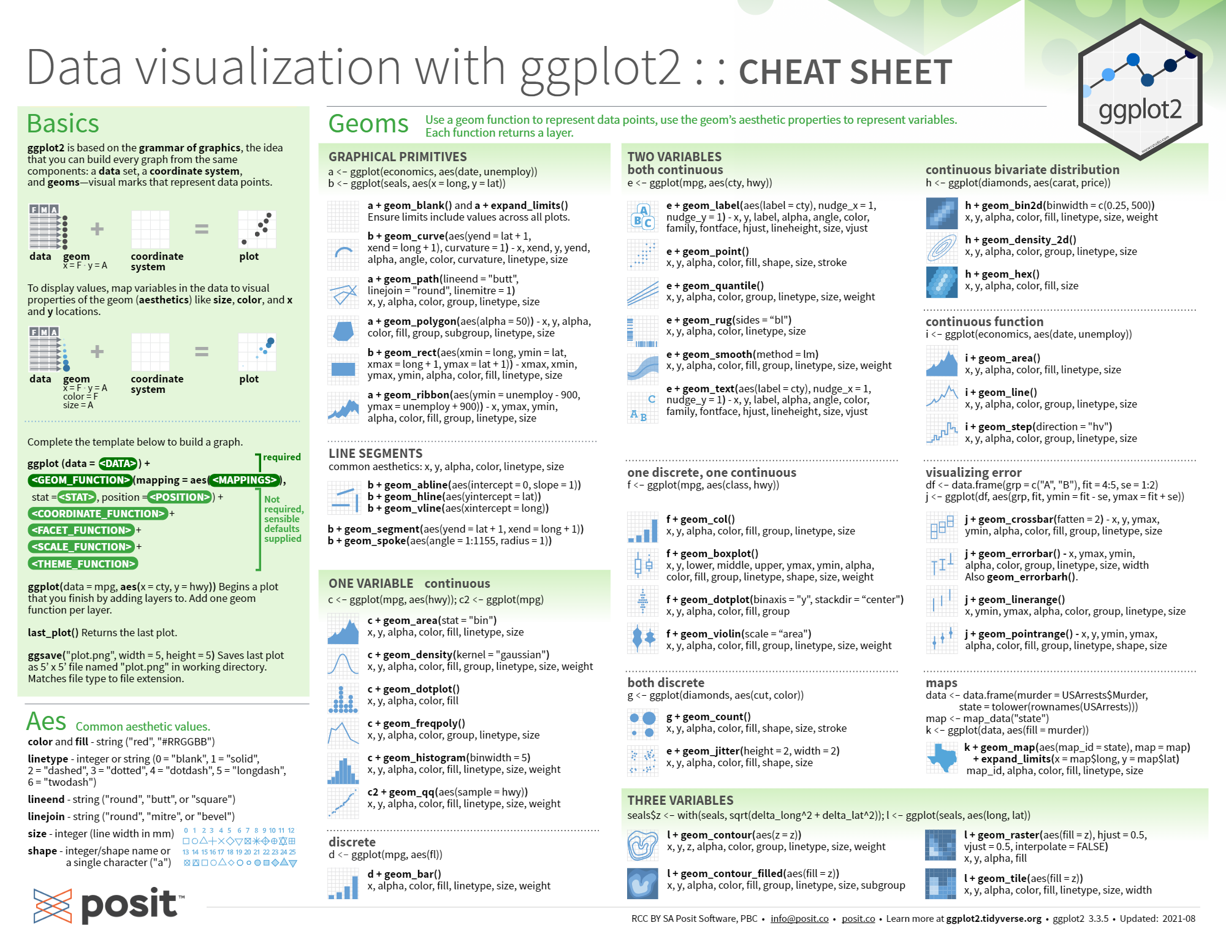

Slide 9
Librería wordcloud
Son librerías o paquetes de R, para generar nubes de palabras, ó WordCloud por su nombre en inglés. Una de ellas es wordcloud2 y la otra, wordcloud.

Slide 10
Sintaxis
La sintaxis general de esta función es:
wordcloud2(data=demoFreq, size = 0.7, color = rep_len(c('Black','Red'), nrow(demoFreq)))
data = es el archivo de datos de entrada.
size = el tamaño de las palabras que serán mostradas en la gráfico de la nube.
color = será el color de las palabras.
backgroundcolor = para ajustar el color de fonde del gŕafico.
shape = la forma que tendrá la nube de palabras (star, cardioid, circle, triangle, …).
min/max rotation = el ángulo de rotación de las palabras.

Slide 11
Así que, valientes guerreros, recuerden que antes de enfrentarse al fragor de la batalla, el conocimiento es su aliado más poderoso. Armados con información y sabiduría, estarán listos para enfrentar cualquier desafío y alcanzar la gloria.

Slide 12
¡Que la fuerza del saber los guíe hacia la victoria! ¡Adelante a la batalla!

